Slide 1
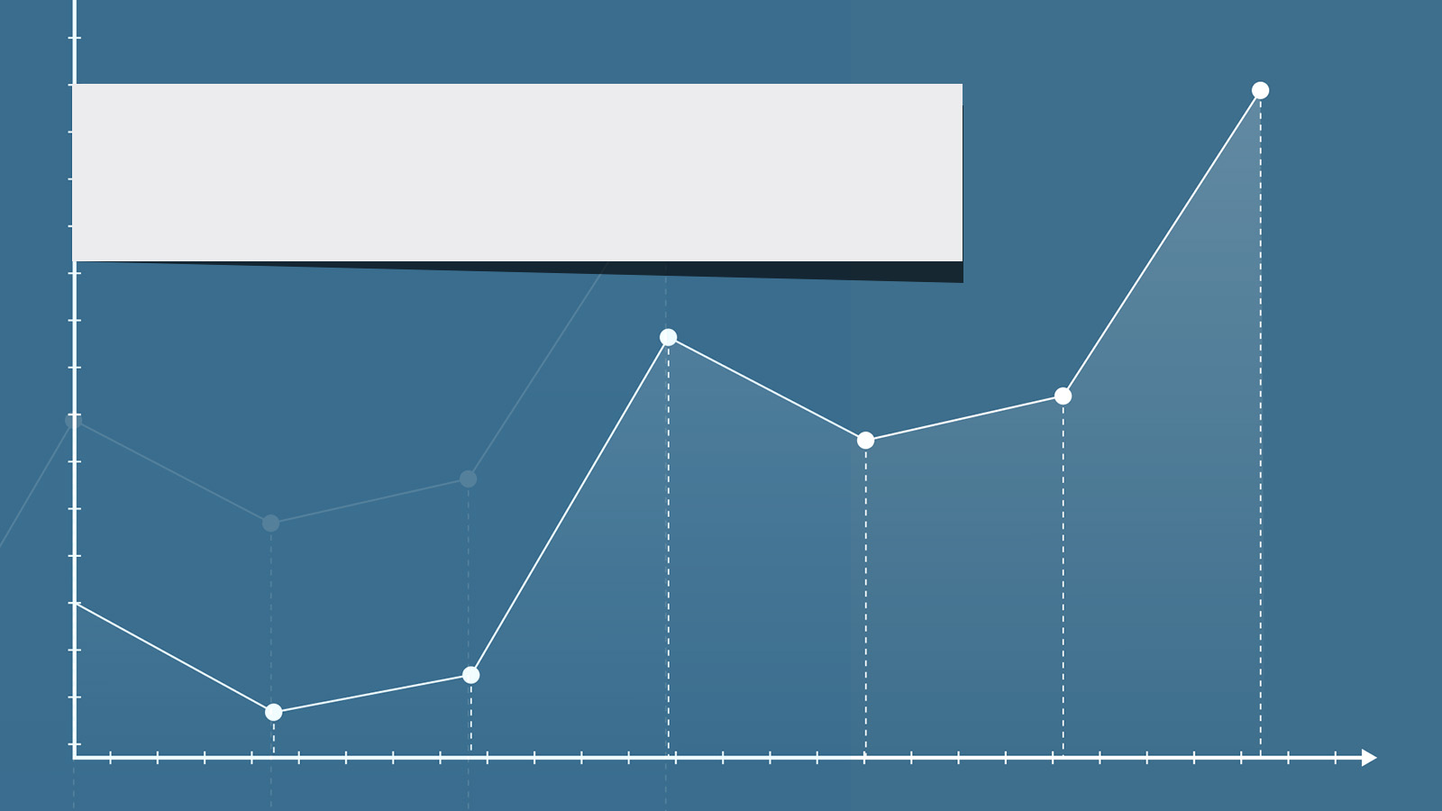
Projet Statistiques et ACP
Sous RStudio
Slaheddine BEJAOUI
Florian PAPIN
Thomas DUDOUX

Slide 2

Exercice 1
Etude numérique d’une série unidimensionnelle

Slide 3

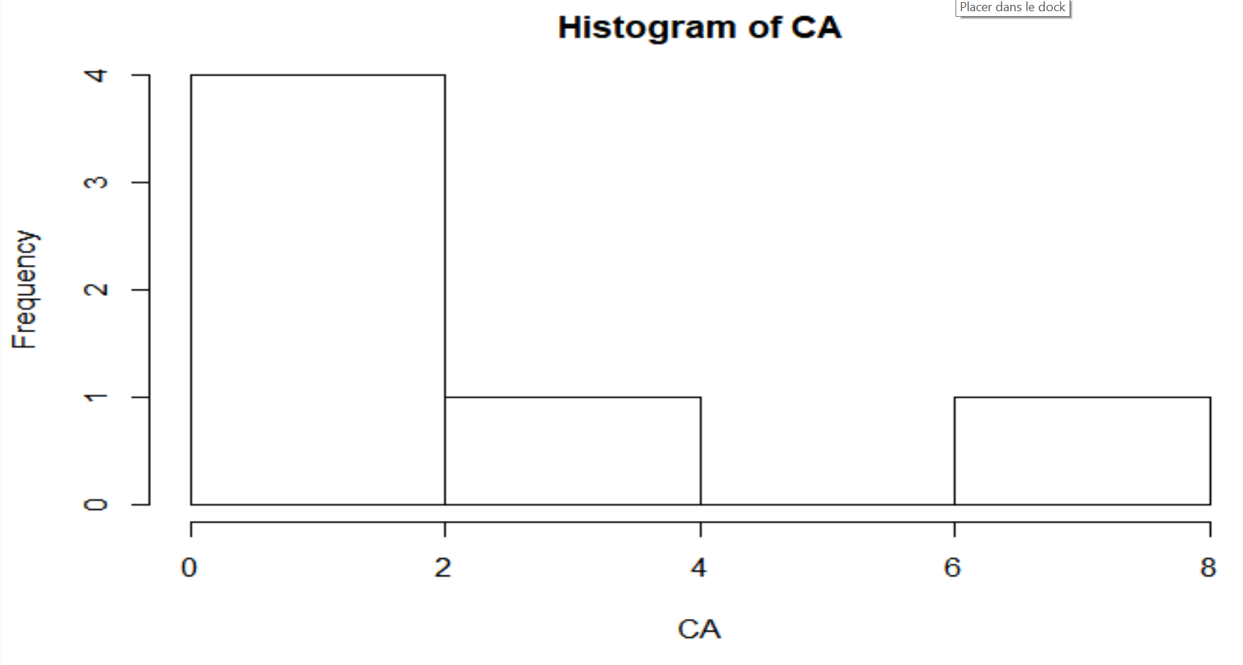
Histogramme des fréquences

Slide 4
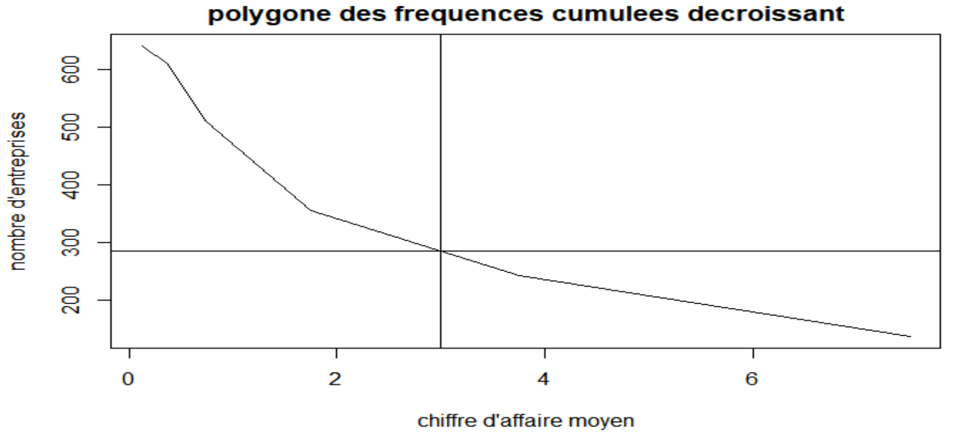
Lecture d’un graphe sous R
285

Slide 5
Exercice 2
Import des données d’un fichier et étude statistique

Slide 6
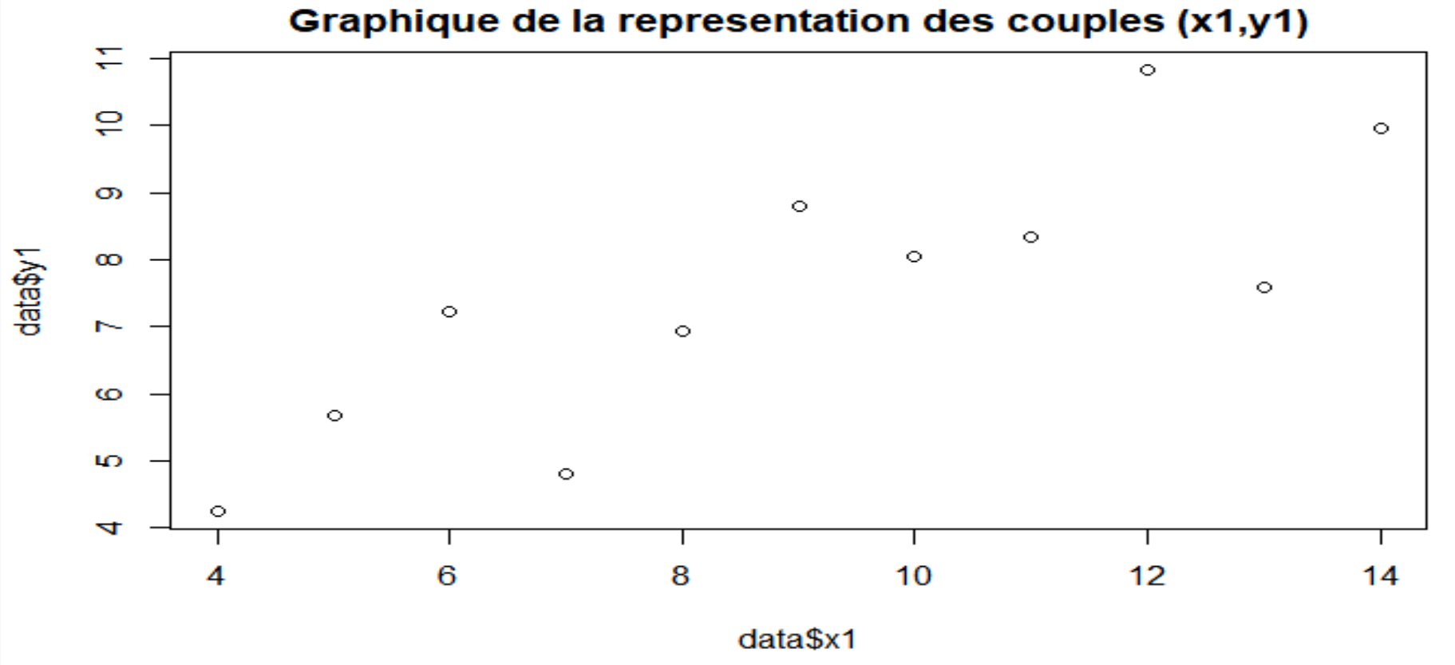

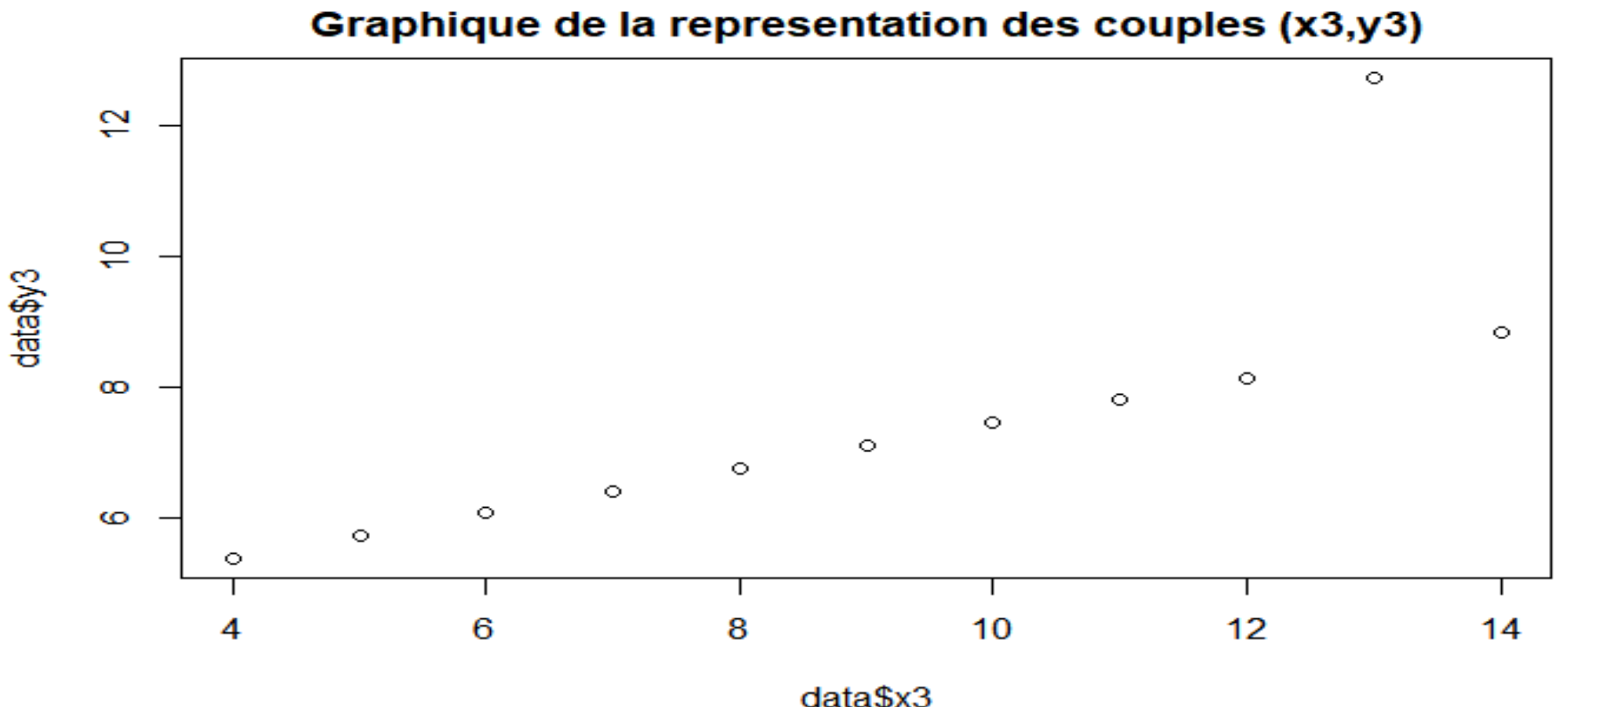
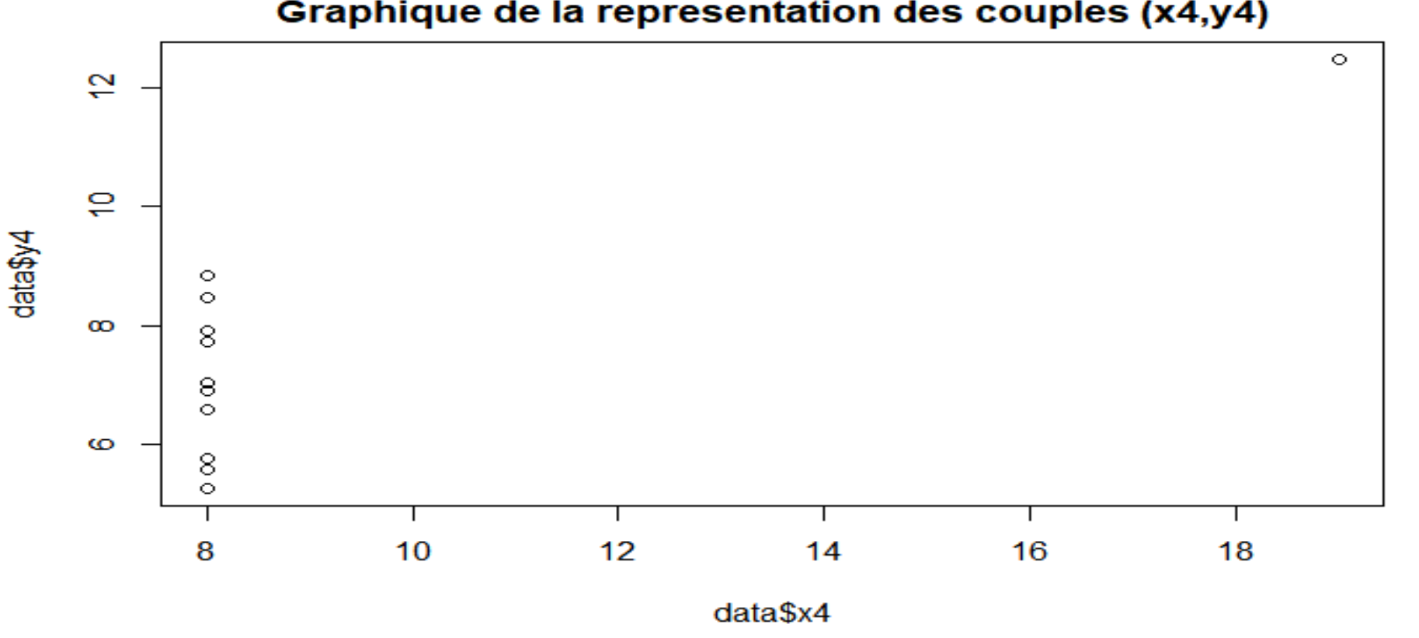

Slide 7
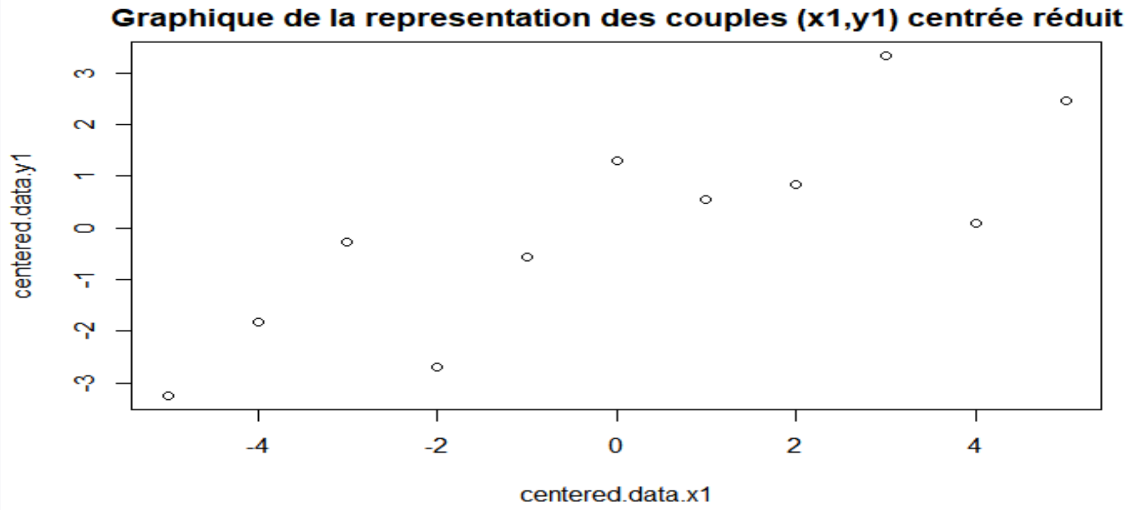
Représentation des couples (x1,y1) centrée réduit

Slide 8
Exercice 3
Régression linéaire et prédiction

Slide 9
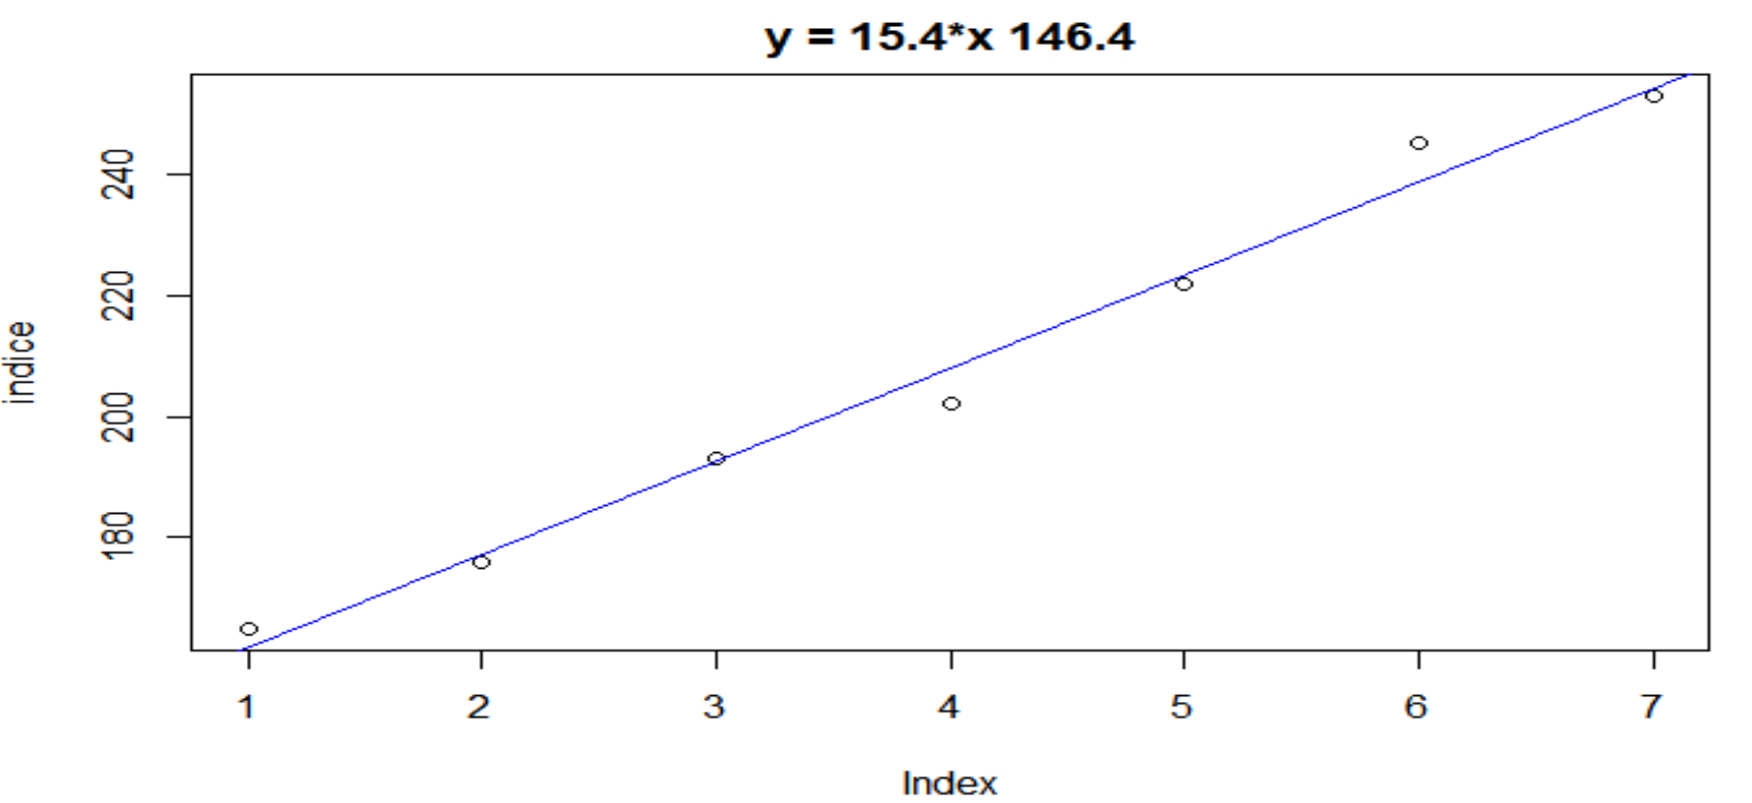
Regression linéaire

Slide 10
Exercice 4
L’Analyse en Composante Principale et R

Slide 11
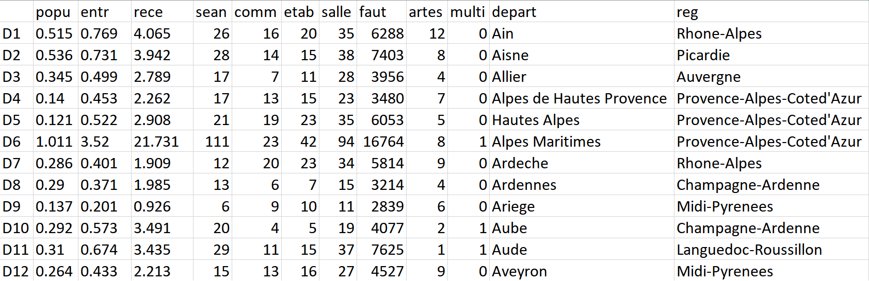
Première approche

Slide 12
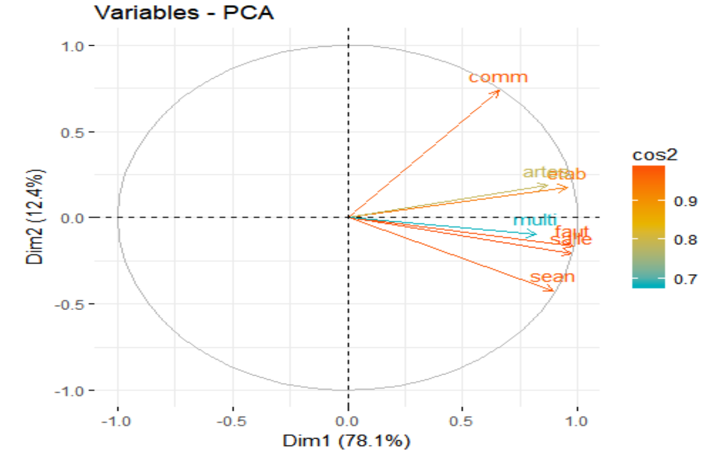
Cercle de corrélation sur des données non normées

Slide 13
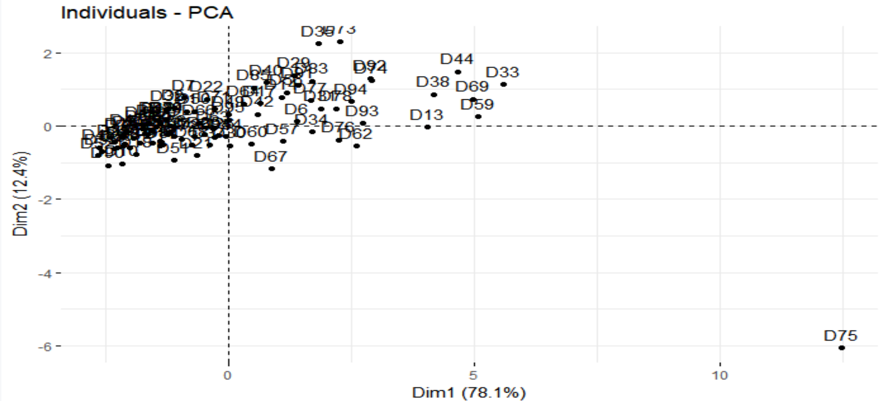
Plan de projection des individus lorsque les données ne sont pas normées

Slide 14
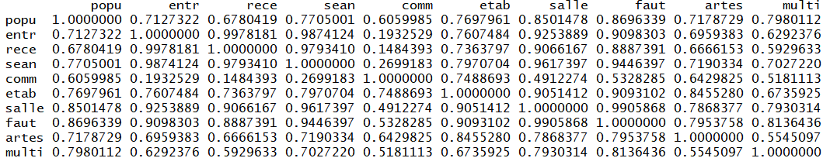
Matrice de corrélation

Slide 15
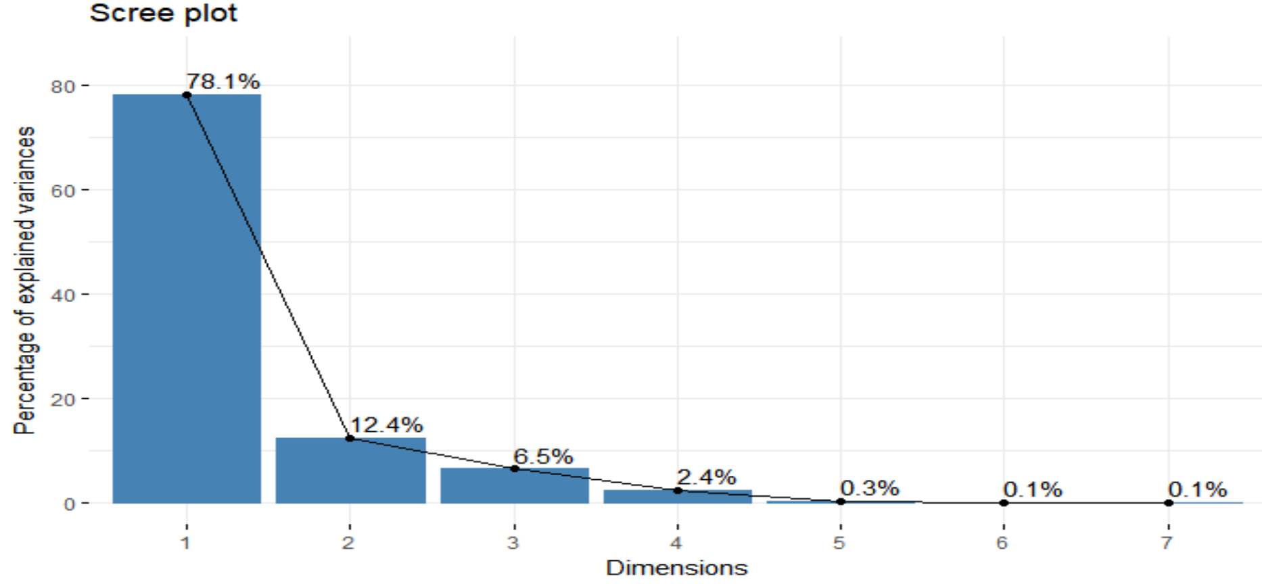
Contribution des composantes principales

Slide 16
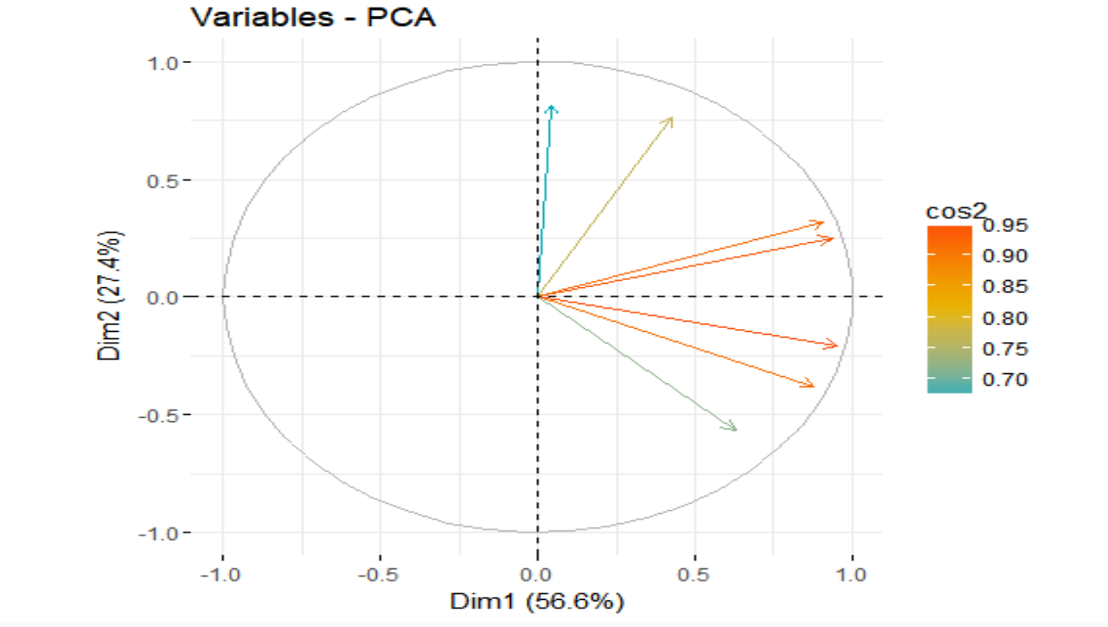
Cercle de corrélation sur des données normées

Slide 17
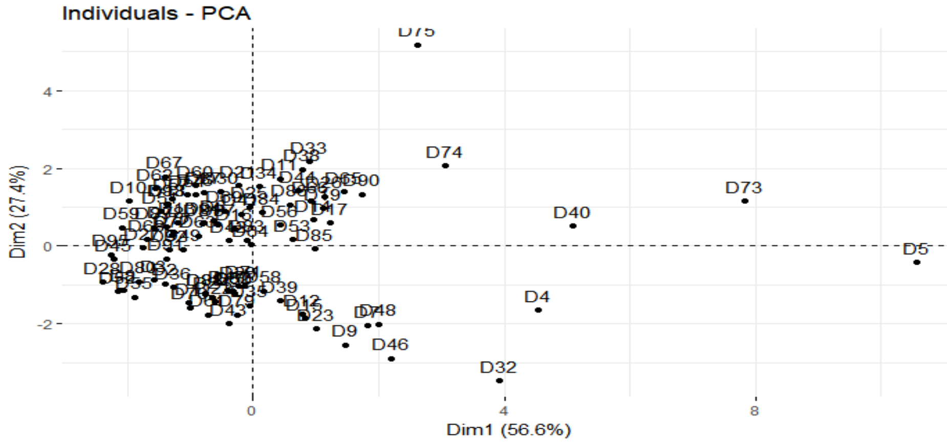
Plan de projection des individus lorsque les données sont normées

Slide 18
Conclusion

